Slide 1


РАЗРАБОТКА ИНСТРУМЕНТА ДЛЯ МОНИТОРИНГА ДОСТУПА К ПАМЯТИ В ЗАДАННОМ ПРОГРАММНОМ КОНТЕКСТЕ В ОПЕРАЦИОННОЙ СИСТЕМЕ LINUX
Национальный исследовательский ядерный университет «МИФИ»
Кафедра №42 «Криптологии и кибербезопасности»
Научная исследовательская работа
Б23-505
Инновационные технологии компьютерной безопасности
Автор: Доценко Владимир Алексеевич
Научный руководитель:
Коркин Игорь Юрьевич, к.т.н.
Москва 2026

Slide 2
Актуальность исследования: государство и общество
Запрос со стороны государства:
Указ Президента РФ №
400 определяет обеспечение и безопасности критической
технологического суверенитета
информационной инфраструктуры как стратегический приоритет [1].
Доктрина информационной безопасности подчёркивает необходимость развития защищённых технологий и систем обнаружения киберугроз [2].
Федеральный закон № 149-ФЗ устанавливает обеспечению безопасности информации и несанкционированного доступа [3].
Указ Президента РФ № 400 «О Стратегии национальной безопасности Российской Федерации»
Доктрина информационной безопасности Российской Федерации (утверждена Указом Президента РФ
№ 646 от 05.12.2016)
ФЗ № 149-ФЗ (27.07.2006) «Об информации, информационных технологиях и о защите информации»
требования к защите от

Slide 3
Актуальность исследования: потребности индустрии
Всё больше организаций внедряют анализ выполнения кода в
реальном
для предотвращения атак и анализа поведения
времени, что необходимо
приложений [1-2].
Обзорные исследования
демонстрируют, что анализ памяти является
критически важным для обнаружения вредоносного кода, который не выделяется традиционными средствами [3].
Извлечение и анализ признаков из памяти значительно повышает точность обнаружения скрытого вредоносного ПО [4].
Развитие конфиденциальных вычислений (Confidential Computing), основанных на изолированных средах выполнения, повышает требования к инструментам мониторинга операций с памятью для верификации безопасности [5].
Monitoring Tools Market (2023 - 2030)
Runtime Execution Monitoring как подходу к обнаружению и предотвращению выполнения вредоносного кода в реальном времени
Memory Analysis for Malware Detection: A Comprehensive Survey
Obfuscated Memory Malware Detection
Blindfold: Confidential Memory Management by Untrusted Operating System

Slide 4
Степень научной разработанности темы
Таблица 1 – Основные направления в разработке инструментов мониторинга
Направление | Авторы | Тема исследования | Недостатки
Анализ следов доступа к памяти | O. Kilic, R. Tallent и др. | MemGaze: быстрый и эффективный анализ трасс доступа к памяти. | Требует Intel PT, большой объём данных, нет контекстного мониторинга в реальном времени.
Семплирующее обнаружение через охранные страницы | K. Serebryany и др. | GWP-ASan: обнаружение ошибок памяти через охранные страницы и перехват сигнала. | Охватывает только выделения собственного аллокатора, обнаружение вероятностное, нет атрибуции инициатора, код не защищает.
Защищённый аллокатор памяти | GrapheneOS | hardened_malloc: расстановка охранных страниц ограничения прав доступа к страницам. | Ограниченная применимость для задач контекстного наблюдения.
Мониторинг через обработку page faults | Arcangeli A. и др. | Использование userfaultfd для мониторинга доступа к памяти | Высокие накладные расходы при частых доступах, ориентирован на запись и анонимную память.
Аппаратная поддержка мониторинга памяти | Solihin Y., Prvulovic M. и др. | MemTracker: Эффективная и программируемая аппаратная поддержка для мониторинга и отладки доступа к памяти. | Требует модификации аппаратной архитектуры, узконаправлен на отладку ошибок памяти.

Slide 5
Цель и задачи исследования
Цель исследования: Разработать методику и программный инструмент для мониторинга операций чтения/записи/исполнения в память целевого процесса в Linux, с возможностью фильтрации по контексту (поток, модуль, системный вызов, адресный диапазон).
Задачи исследования:
1) Проанализировать существующие подходы к мониторингу;
2)
Спроектировать архитектуру инструмента для контекстного
мониторинга доступа к памяти;
Разработать и реализовать прототип инструмента для мониторинга доступа к памяти;
Провести тестирование разработанного прототипа.

Slide 6
Объект и предмет исследования
Объект исследования — мониторинг доступа к памяти в операционной системе Linux, включая методы и инструменты для отслеживания операций с памятью.
Предмет исследования – разработка инструмента, который обеспечит контекстный мониторинг доступа к памяти в Linux с возможностью фильтрации операций по потоку, модулю, системному вызову и адресу.

Slide 7
Основные сценарии использования мониторинга памяти
Защита обрабатываемой информации в памяти – выявление несанкционированных операций с конфиденциальными данными (ключи, персональная информация) в памяти, определяя источник доступа.
Контроль целостности глобальных флагов в памяти – обнаружение несанкционированных модификаций критических данных (флагов аутентификации, указателей), обеспечивая защиту от атак, направленных на нарушение логики работы программы.

Slide 8
Задачи этапа
выбор технологического стека и разработка методики контекстного мониторинга;
разработка опытного образца модуля перехвата событий доступа к памяти;
валидация опытного образца на модельных сценариях доступа к памяти.

Slide 9
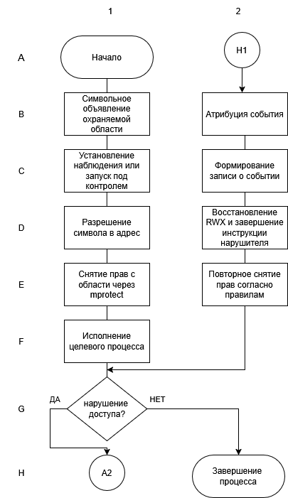
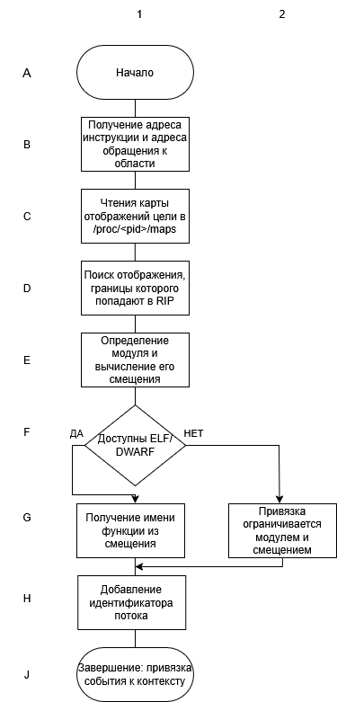
Методика контекстного мониторинга и защиты памяти
Рисунок 1 – Блок-схема методики контекстного мониторинга
Рисунок 2 – Блок-схема алгоритма атрибуции

Slide 10
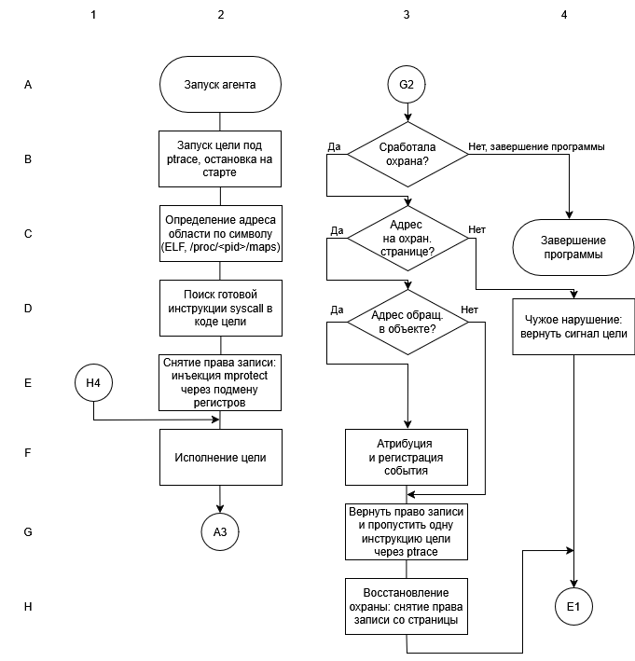
Реализация опытного образца
Таблица 2 – Сопоставление частей блок-схемы с механизмами Linux
Номер блока | Используемые механизмы Linux
B2 | fork()+execve() + ptrace(PTRACE_TRACEME)
C2 | Чтение ELF (SHT_SYMTAB/SHT_DYNSYM)
D2, E2 | поиск инструкции syscall чтением /proc/<pid>/mem, инжекция mprotect(PROT_READ) через ptrace(SETREGS)+SINGLESTEP
F2, D4 | ptrace(PTRACE_CONT)
B3 | Остановка: waitpid(SIGNALED/EXITED). Аппаратное нарушение прав страницы (MMU), ptrace(GETSIGINFO)
F3 | ptrace(PTRACE_GETREGS), чтение /proc/<pid>/maps и STT_FUNC из ELF
G3, H3 | Инжекция mprotect(PROT_READ|PROT_WRITE), затем ptrace(SINGLESTEP), затем повторная инжекция mprotect(PROT_READ)
Рисунок 3 – Блок-схема работы агента опытного образца

Slide 11
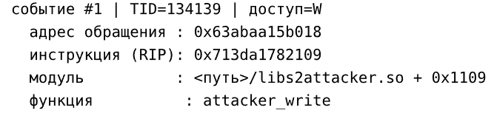
Реализация опытного образца
Рисунок 4 – Формат записи о перехваченном событии доступа

Slide 12
Проверка опытного образца на модельных сценариях
Легитимная запись из ожидаемого контекста – обращение к области из участка кода, которому разрешено её изменять; Переменная critical_flag инициализируется из функции main;
Запись из постороннего модуля – обращение на запись из динамической библиотеки, которой изменять область не положено;
Запись из посторонней функции того же модуля – обращение из участка кода, отличного от легитимного, в пределах одного модуля;
Запись вследствие переполнения соседнего буфера – модификацию охраняемой области в результате выхода записи за границы смежного буфера;
Контрольное обращение к незащищённой области – обращение к области, не помещённой под охрану; сценарий проверяет избирательность контроля, при которой подобное обращение не должно порождать событий.

Slide 13
Проверка опытного образца на модельных сценариях
Таблица 3 – Результаты валидации
Сценарий | Проверяет | Ожидание | Фактически
Легитимная запись | Нет ложных срабатываний | Нет события (с опцией --allow) | +
Посторонний модуль | Атрибуция до модуля | Событие, функция из другого модуля | +
Посторонняя функция | Атрибуция до функции | Событие, функция из текущего модуля | +
Переполнение | Перехват атаки | Событие, флаг изменён | +
Незащищенная область | Избирательность | Событий нет | +

Slide 14
Результаты работы и основные выводы
В результате выполнения научно-исследовательской работы были решены поставленные задачи на этот семестр:
разработана методика контекстного мониторинга доступа к памяти;
разработан опытный образец модуля перехвата;
проведена валидация образца на пяти модельных сценариях.

Slide 15
Дальнейшие направления исследований
расширение контроля с записи на чтение и исполнение для реализации остальных прикладных сценариев;
добавление режима работы, при котором происходит подключение к уже работающему процессу;
расширение реакции на нарушение от регистрации к активному пресечению.

Slide 16
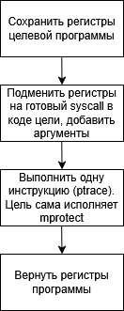
Внедрение mprotect в исполняемую программу
Таблица 4 – Используемые механизмы Linux
Номер блока | Используемые механизмы Linux
1 | ptrace(PTRACE_GETREGS) и сохранение состояния
2 | ptrace(PTRACE_SETREGS) запись измененного состояния: rip направляется на найденную инструкцию syscall (0f 05), rax = __NR_mprotect, rdi/rsi/rdx = адрес, длина, права
3 | ptrace(PTRACE_SINGLESTEP) + waitpid(); исполняется системный вызов mprotect
4 | ptrace(PTRACE_SETREGS) — восстановление сохранённого состояния регистров
Рисунок 5 – Блок-схема инжекции mprotect

Slide 17
Оценка накладных расходов на перехват
Таблица 5 – Накладные расходы инструмента
Режим исполнения | Время на одно обращение
Без агента | 2 нс
С агентом, событие не регистрируется | 223 мкс
С агентом, легитимное событие | 217 мкс
результаты в таблице – намеренно худший случай (запись в переменную в цикле);
реальный сценарий: данные меняются единицы раз за всё время работы целевой программы;
расходы линейны по числу срабатываний, а не по времени работы цели;
наблюдение без записи в охраняемую область не вносит накладных расходов.

